Slide 1

2024.09.24
농가와가치같이
셀 방식을 활용한 공유 ·가공 플랫폼
가치같이

Slide 2
목차
1. 프로젝트 개요
1) 프로젝트 구조
2) 개발 범위
2. 프로젝트 팀 구성 및 역할
3. 프로젝트 내용
1) 설계
2) UNITY & C# - 제어
3) PLC
4) TCP/IP & MX COMPONENT- 연동
5) UI & DB
4. 프로젝트 진행 현황

Slide 3
1. 프로젝트 개요
프로젝트 구조
개발 범위

Slide 4
프로젝트 구조
UI
공정
물류 로봇
사용자 UI
- 로그인/로그아웃
- 회원가입/ 메일인증
세척 공정
- 세척 컨베이어
- 서브 컨베이어
- 펌프 모터
건조 공정 ( 열풍/동결 )
- 건조기
포장 공정
- 박스 포장 기계
- 테이핑 기계
AGV
- 리프트형
관리자 UI
- 공정 관리
절단공정
- 절단기
- 컨베이어
적재 공정
- 공정 수동/자동 제어
- 가동 공정 모니터링
로봇팔
제어반
- 공정 수동/자동 제어
- 가동 공정 모니터링

Slide 5
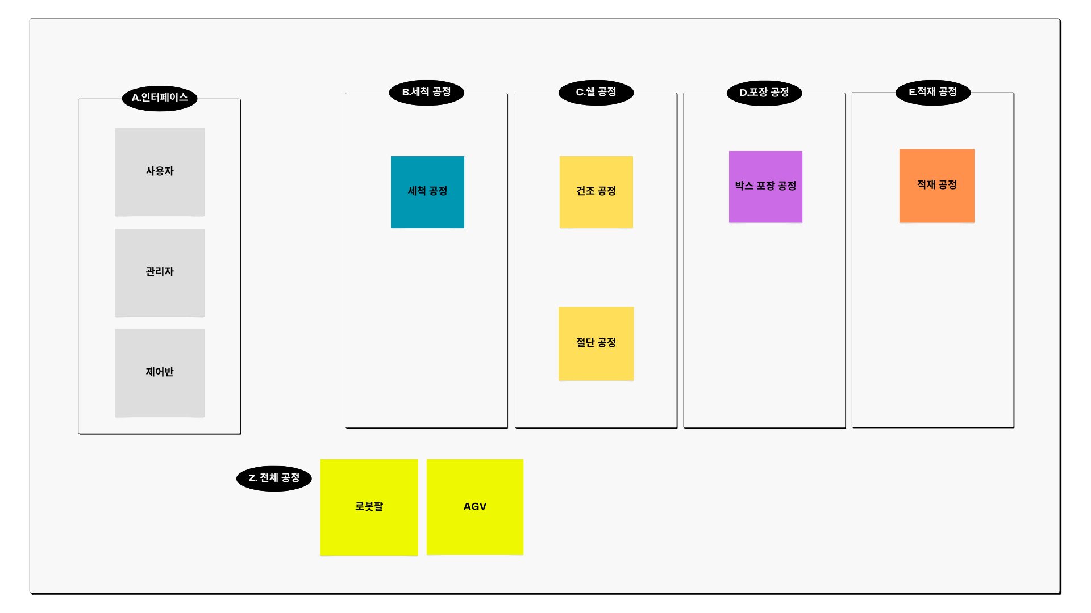
프로젝트 관리 구조

Slide 6
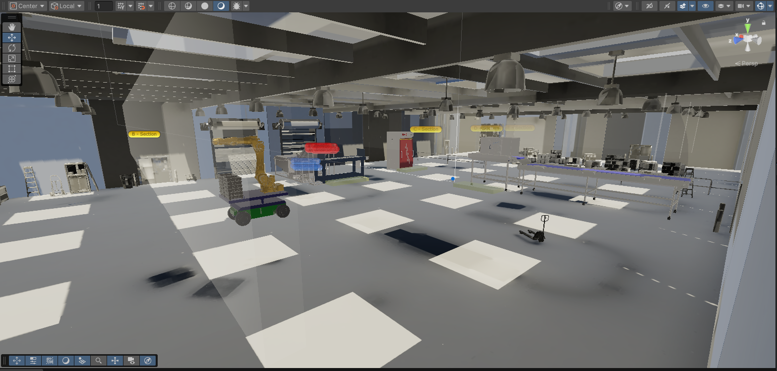
공정 이미지

Slide 7
2. 팀 구성 및 역할
팀 원 소개
담당 업무

Slide 8
팀원 소개 및 역할 - 설계 파트
김소현
유영민
문다울
건조 공정 설계
토트 박스 규격화 설계
택배 박스 포장 자동화 설비 설계
택배 박스 적재 자동화 설비 설계
포장 파우치 공정 설계
절단 공정 설계
건조 공정 설계
로봇팔 설계
택배 박스 포장 자동화 설비 설계
택배 박스 적재 자동화 설비 설계
포장 파우치 공정 설계
세척 공정 설계
로봇팔 설계
로봇팔을 이용한 화물형 AGV 설계
택배 박스 그리퍼 설계
택배 박스 적재 자동화 설비 설계
포장 파우치 공정 설계
가치같이

Slide 9
팀원 소개 및 역할 - 제어 및 연동 파트
김종훈
이용준
황정민
세척 공정 Uniity 제어
세척 분배 공정 Uniity 제어
건조 공정 Uniity 제어
절단 공정 Uniity 제어
택배 박스 포장 공정 Unity 제어
로봇팔 Unity 제어
PLC I/O 입출력 할당표)작성
설비의 액추에이터(모터,실린터, 램프 등) , 센서 파악
전 체 공정 PLC 프로그래밍
화면 설계 - 사용자UI, 관리자 UI, 제어반
PLC-UNITY 시운전(시뮬레이션)
Unity 환경 설정 및 초기 프로젝트 세팅
UI 구현 - 사용자, 관리자, 제어반
TCP/IP & MX_Component 전체 공정 연동
FireBase ( auth, DB ) 연동
AGV Unity 제어
택배 박스 적재 공정 Unity 제어
가치같이

Slide 10
3. 프로젝트 내용
설계
uNITY & C# - 제어
PLC
TCP/IP & Mx Component- 연동
ui & DB

Slide 11
설계
CATIA

Slide 12
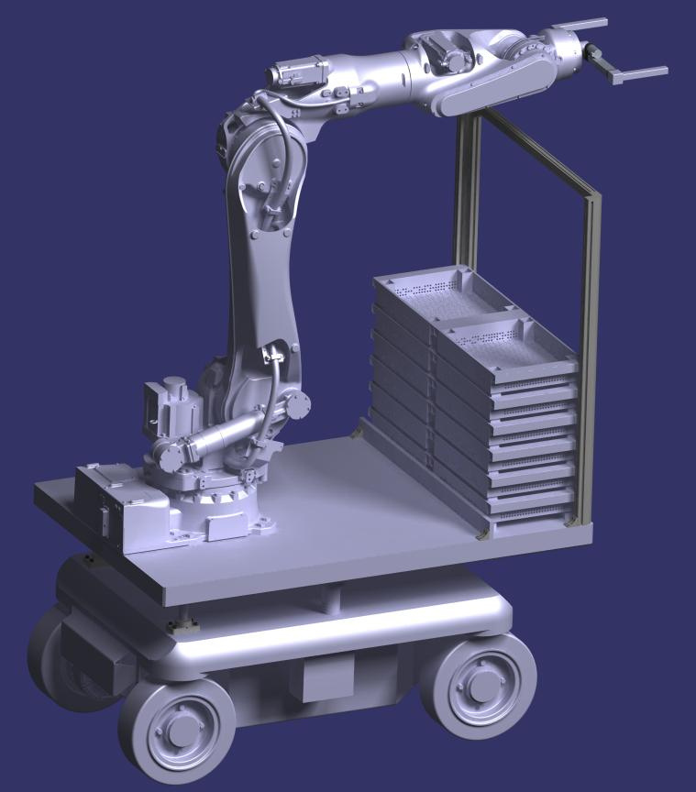
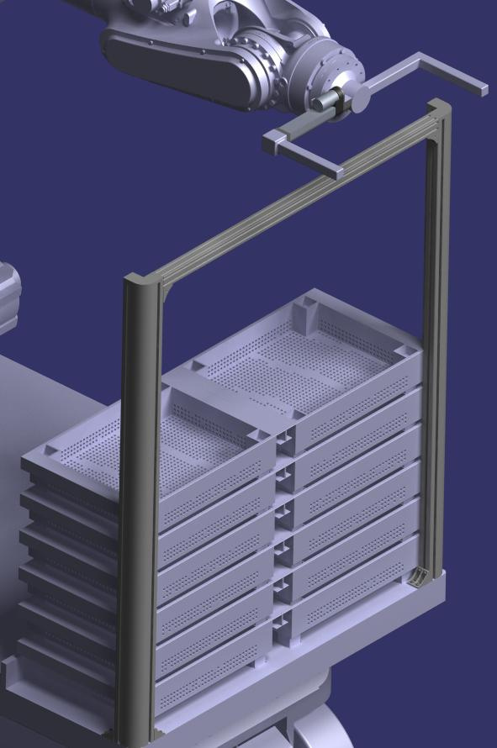
AGV + 로봇팔

Slide 13
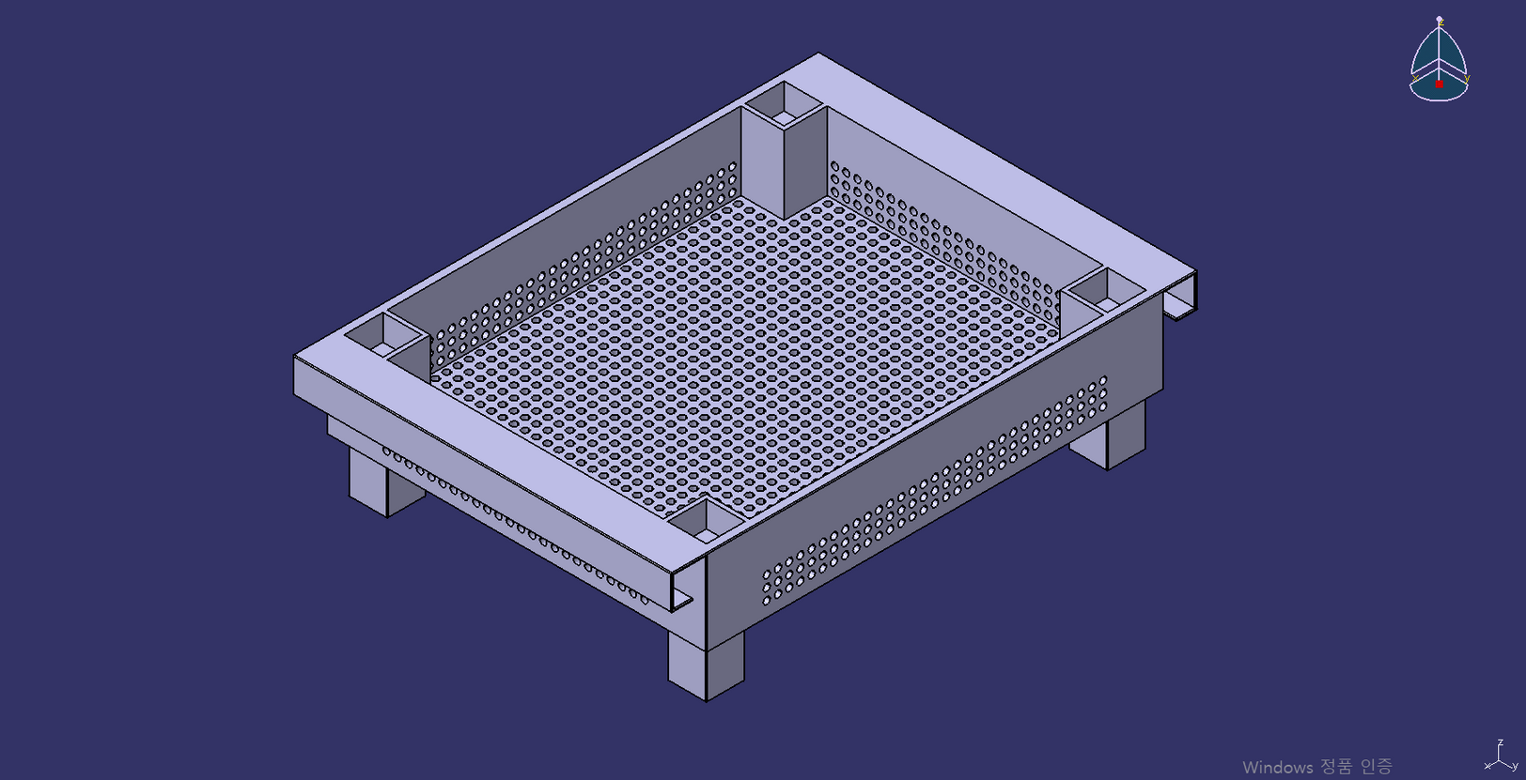
토트

Slide 14
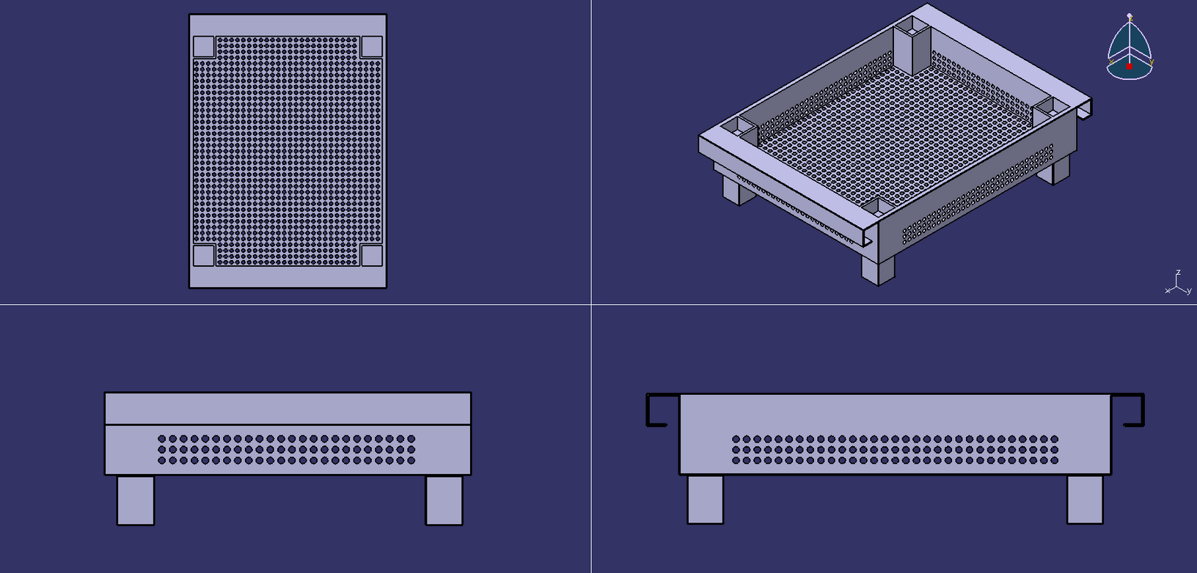
토트 - 상세

Slide 15
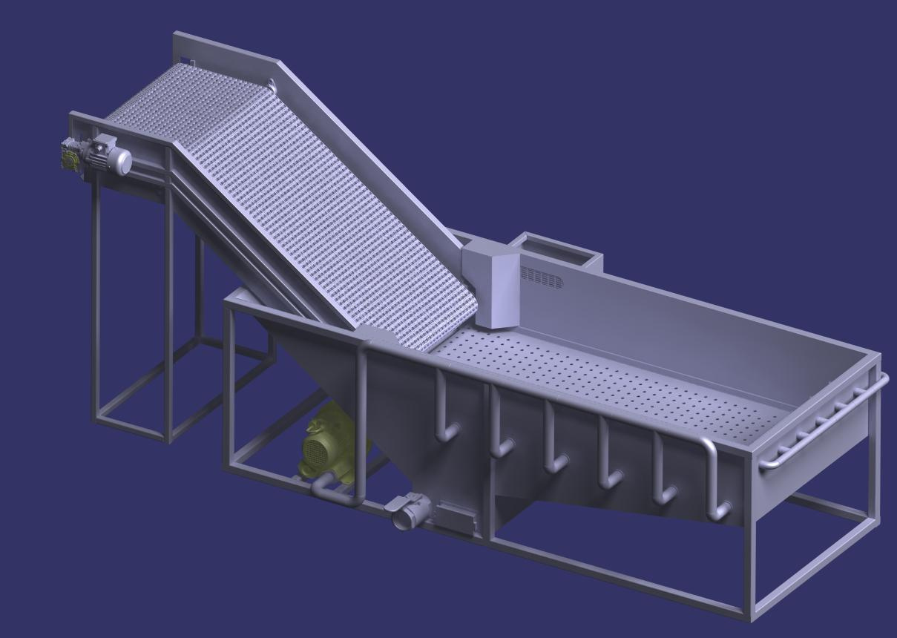
세척공정

Slide 16
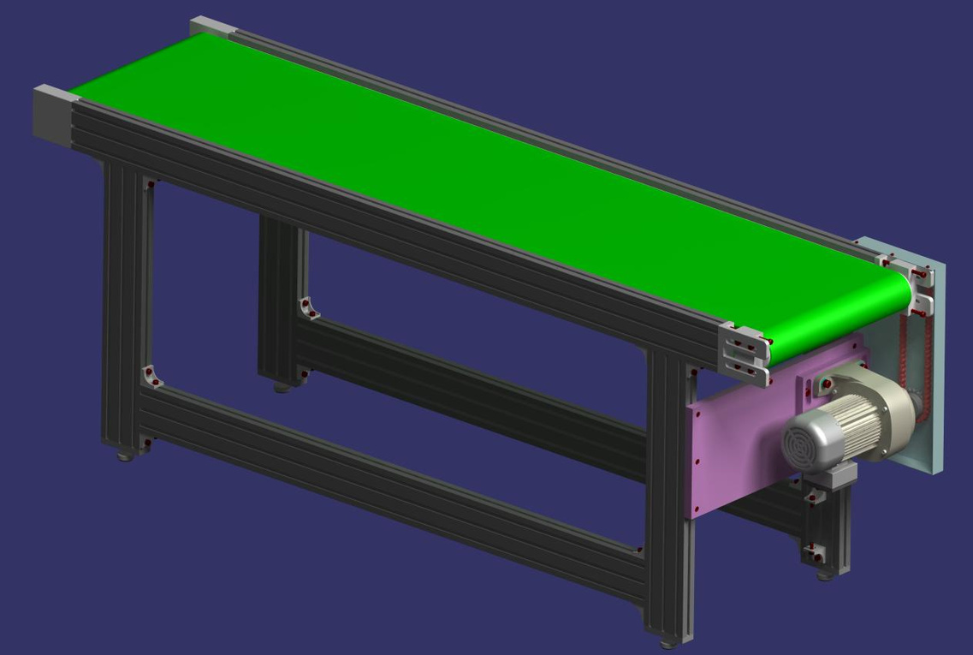
세척공정 - 도트 이동 컨베이터

Slide 17
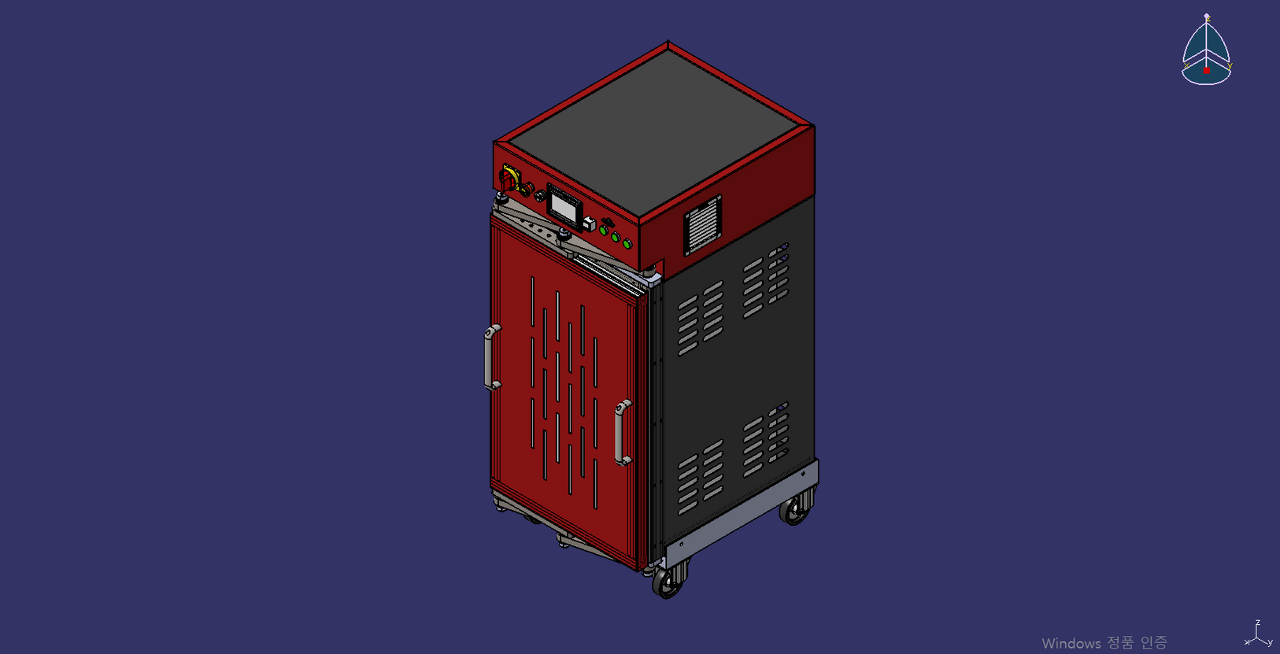
건조 공정

Slide 18
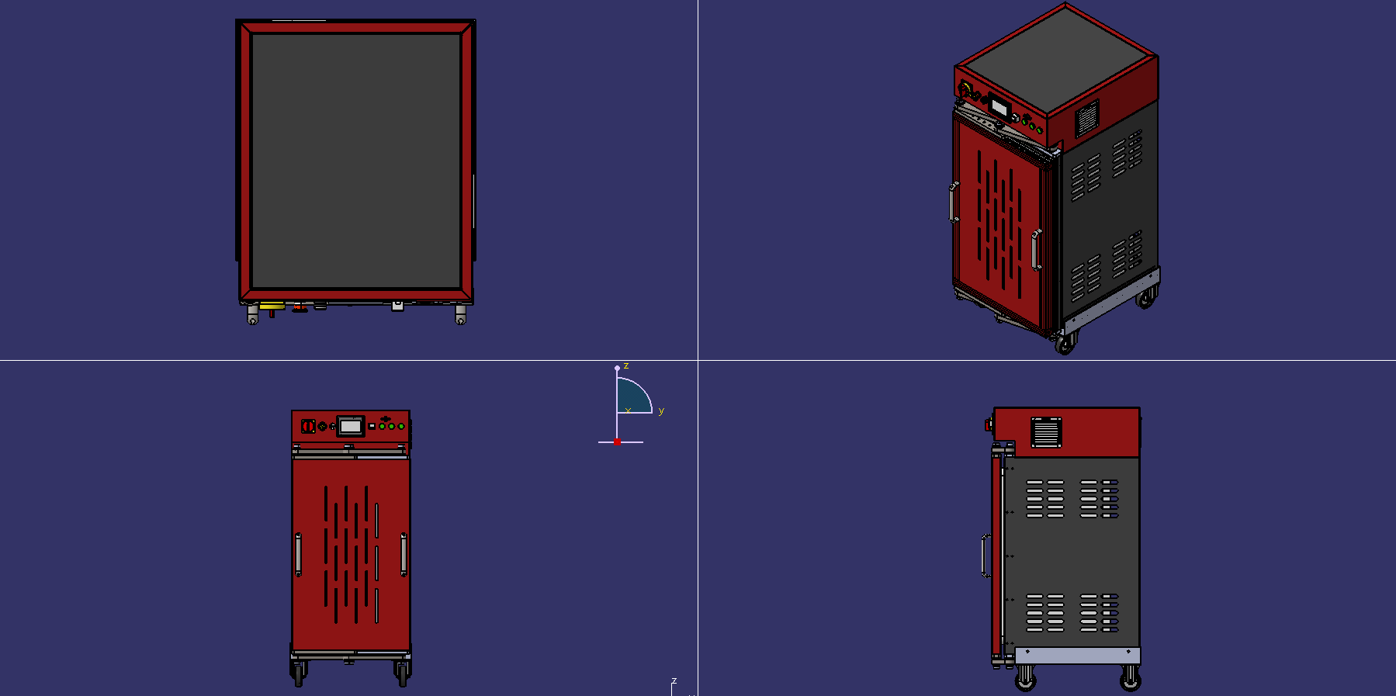
건조공정 - 상세

Slide 19
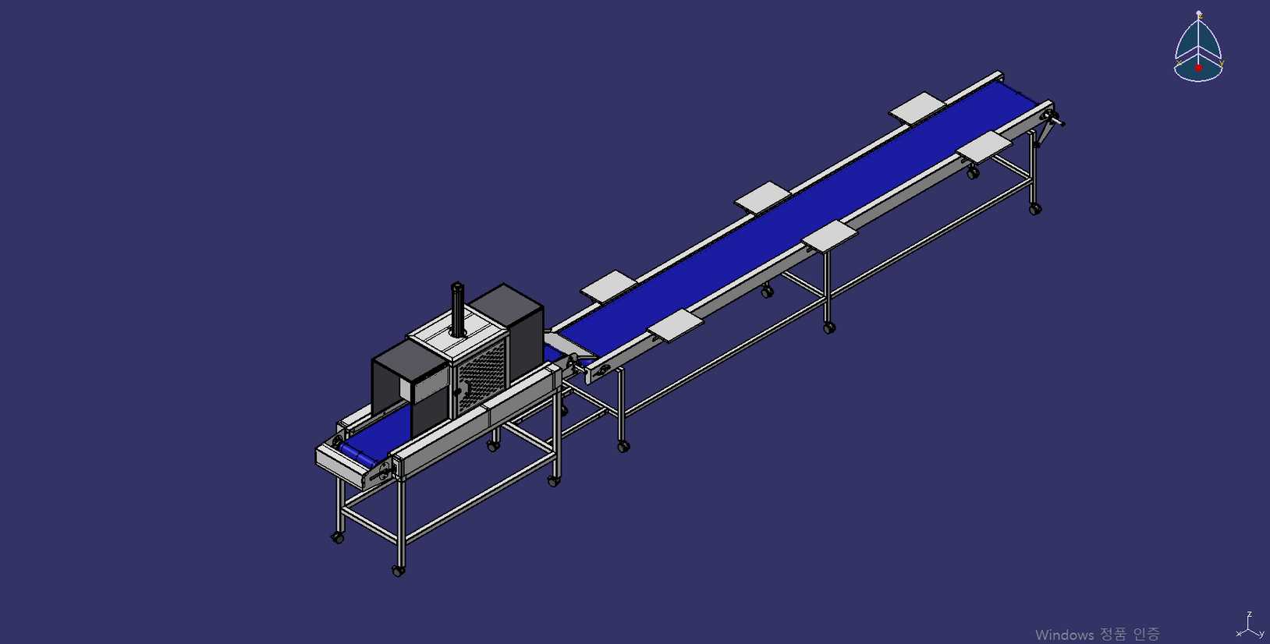
절단공정

Slide 20
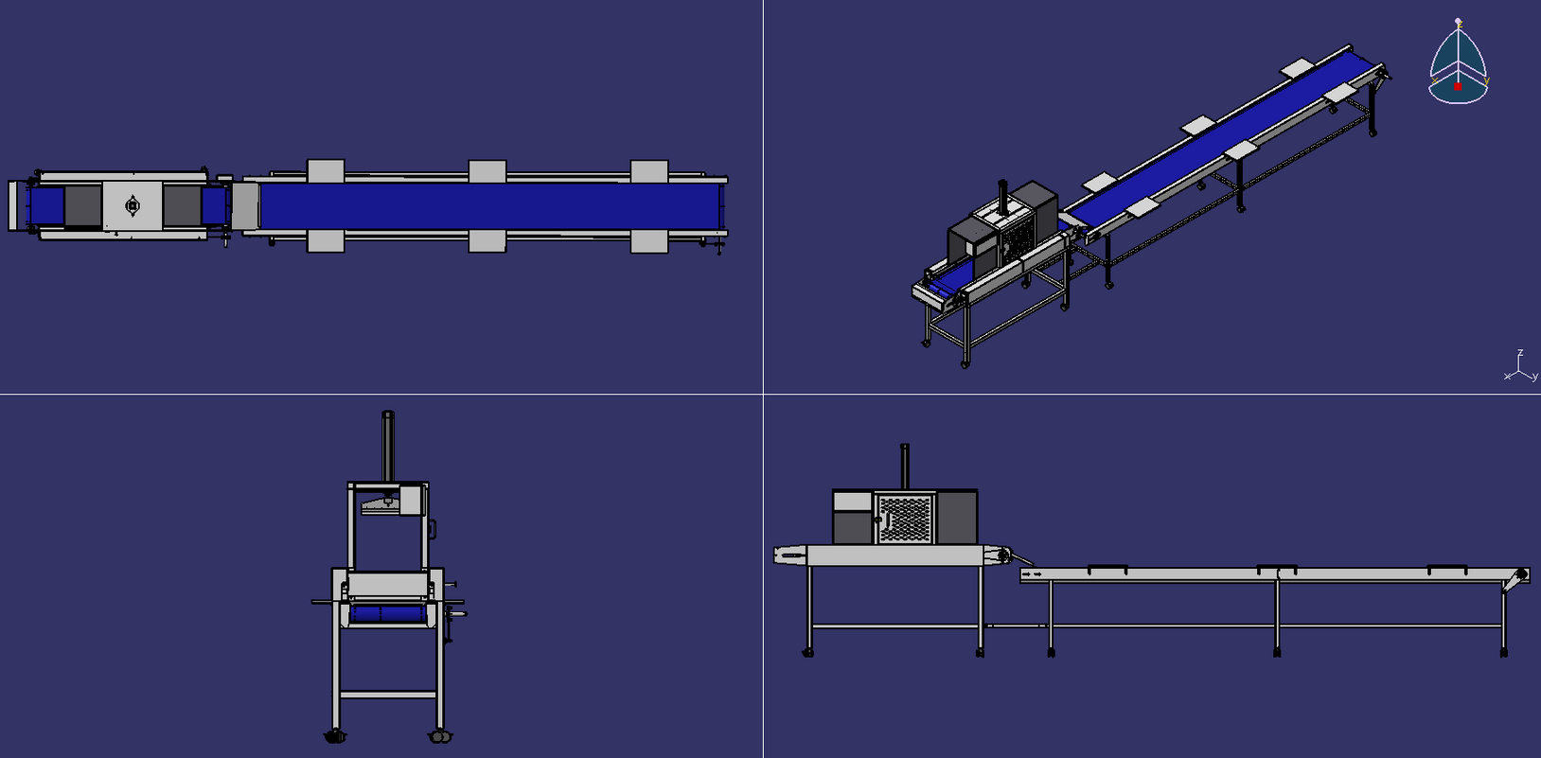
절단공정 - 상세

Slide 21
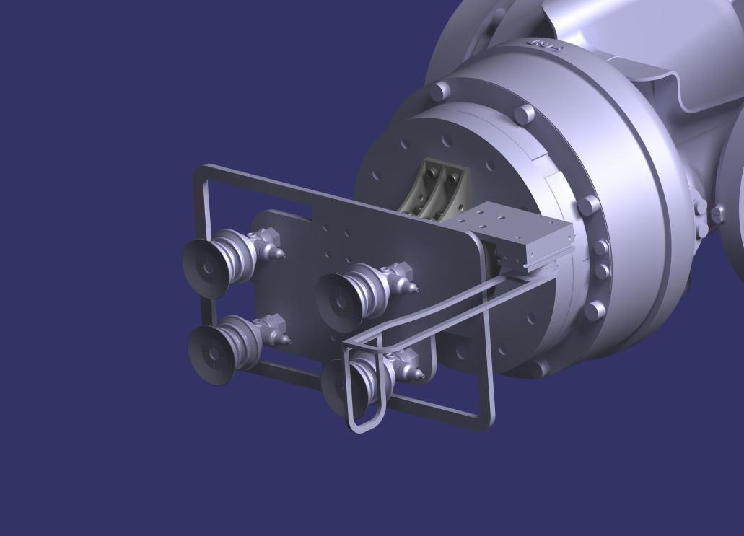
택배 박스 그리퍼 설계

Slide 22
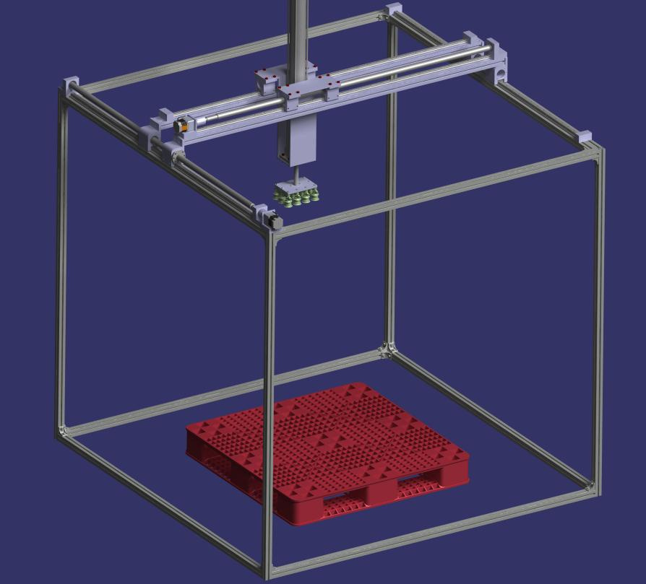
택배 박스 적재 공정

Slide 23
제어
UNITY & C#

Slide 24
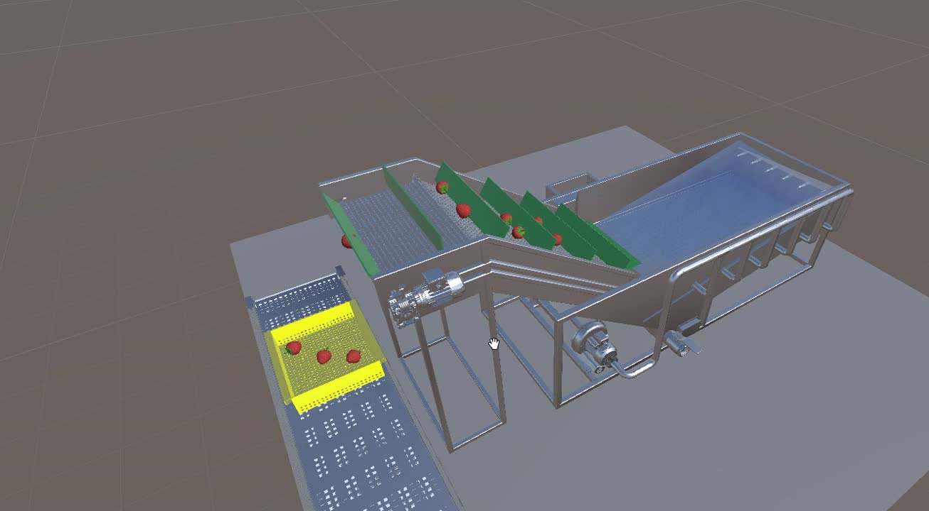
세척공정 - 딸기

Slide 25
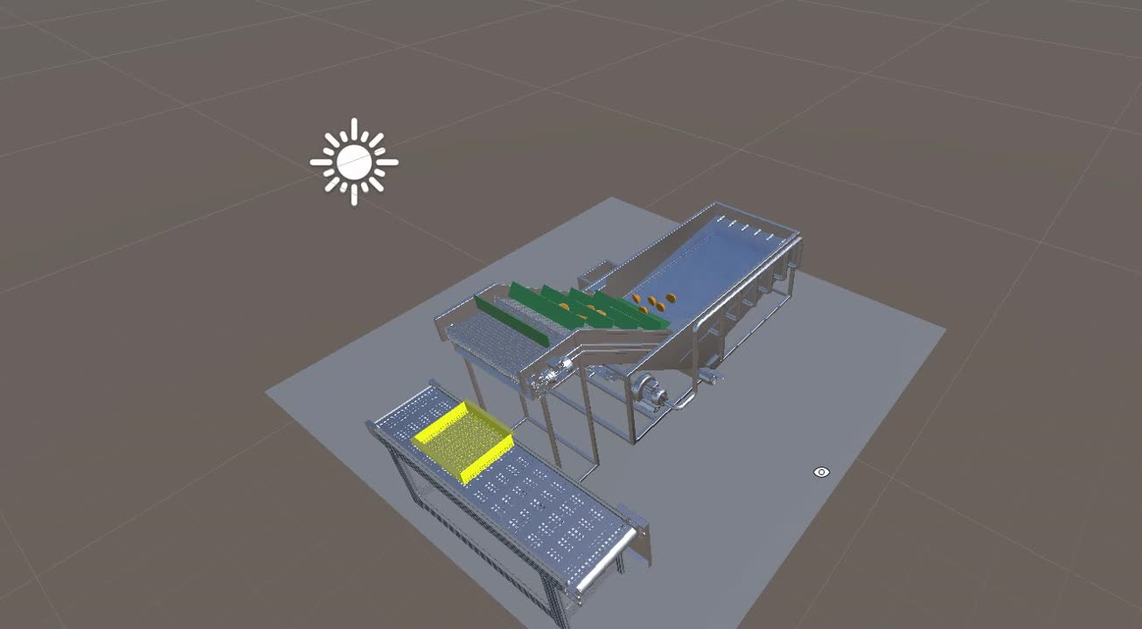
세척공정 - 오렌지

Slide 26
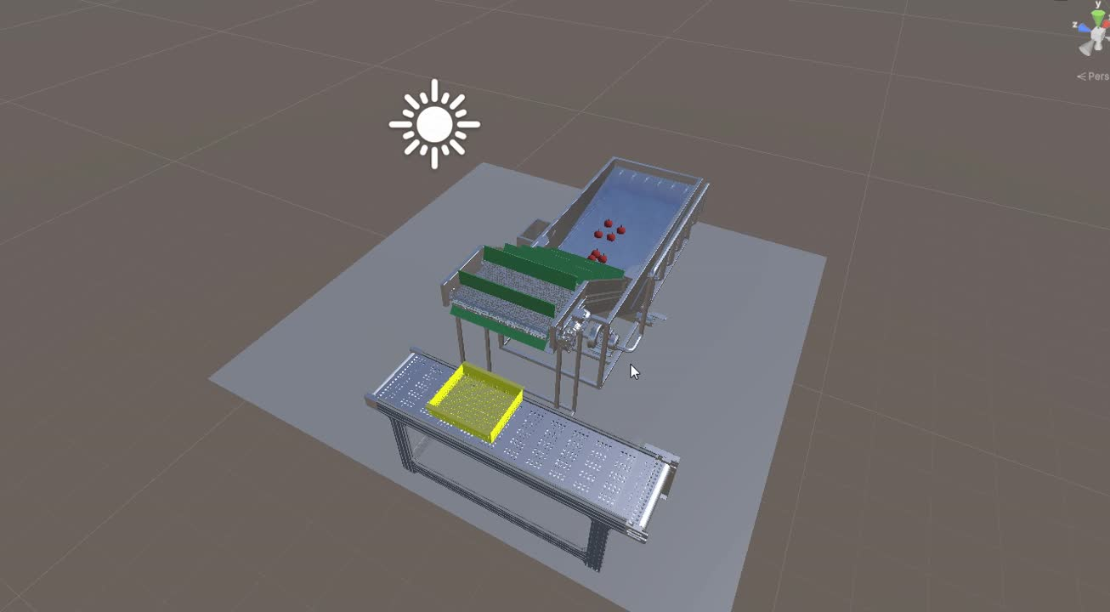
세척공정 - 사과

Slide 27
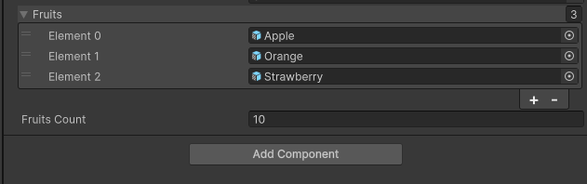
세척 공정 - 과일 생성

Slide 28
PLC

Slide 29
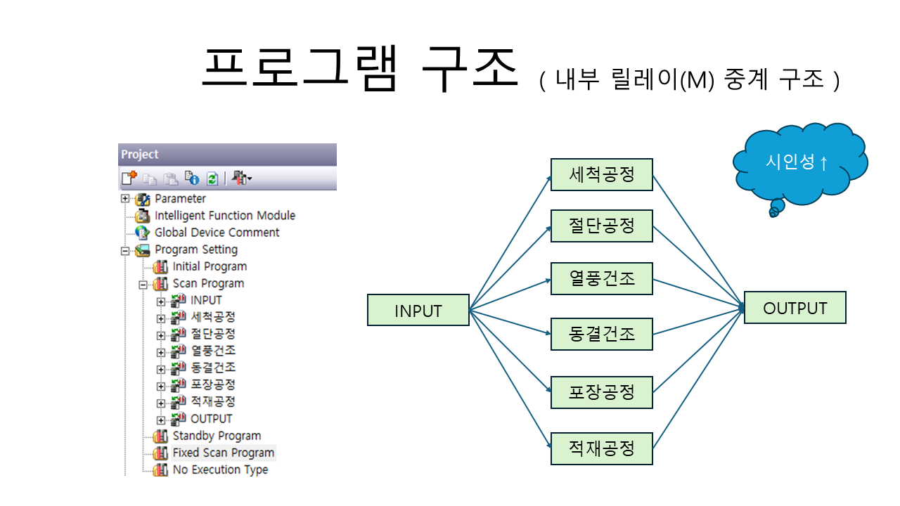
PLC 래더 파일 구성

Slide 30
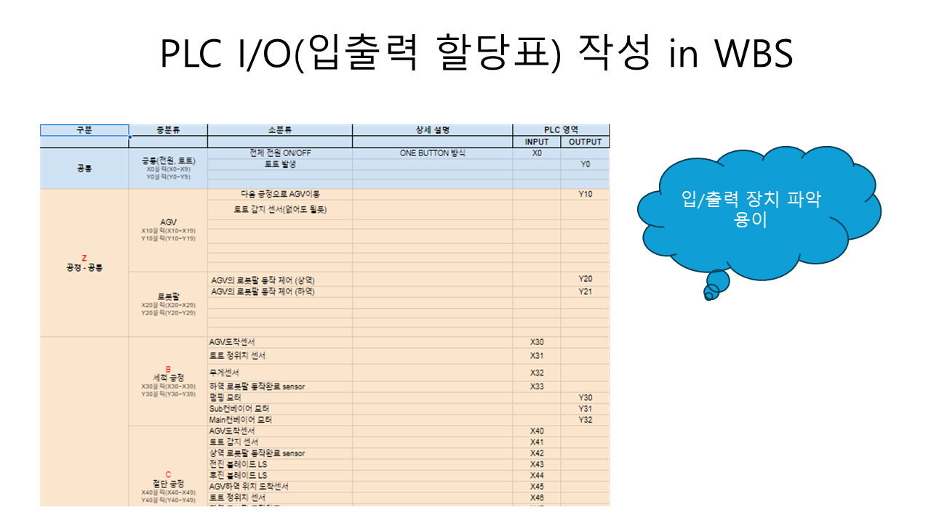
PLC I/O 구성

Slide 31
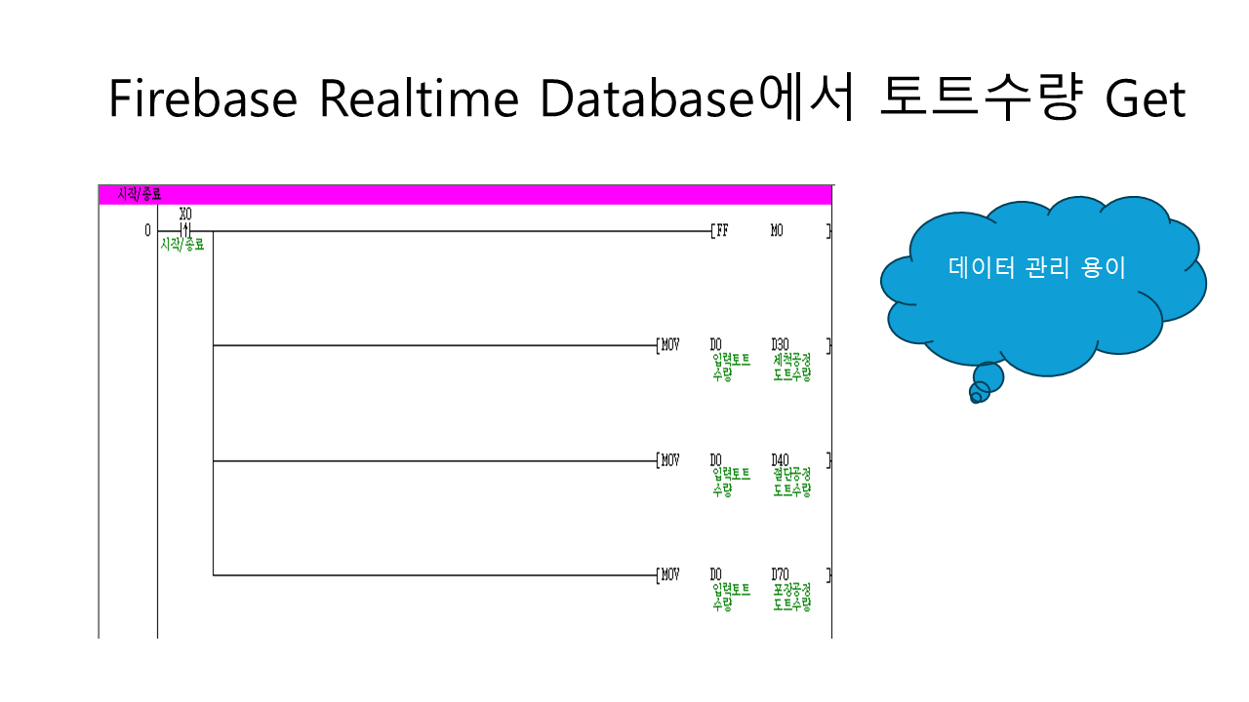
PLC 래더 초기 설정
UI에서 설정된 토트 수량 SET

Slide 32
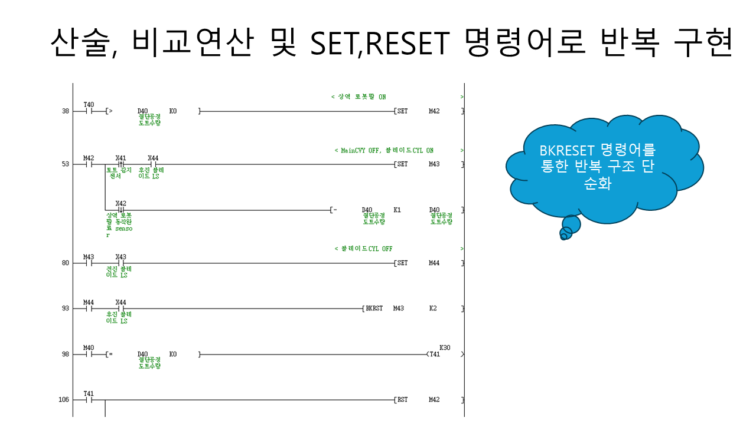
PLC 래더 명렁어

Slide 33
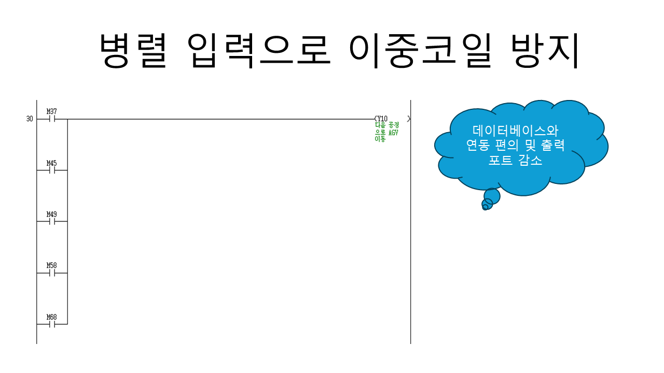
버그 수정
[이중 코일]
PLC에서 각 출력은 하나의 장치나 기능을 제어하는 데 사용되는데,
만약 동일한 출력 주소를 여러 곳에서 사용하면 출력이 예측할 수 없이
동작할 수 있습니다.
예를 들어, 하나의 출력 코일을 프로그램의 다른 위치에서 두 번 이상
제어하려고 하면 충돌이 발생해, 마지막 명령만이 실행됩니다.
이로 인해 의도하지 않은 결과나 시스템 오류가 생길 수 있습니다.
이 문제를 피하기 위해서는 출력 주소를 한 번만 사용하거나
논리적 조건을 사용하여 올바르게 제어하는 것이 중요합니다.

Slide 34
연동
TCP/IP & Mx Component

Slide 35
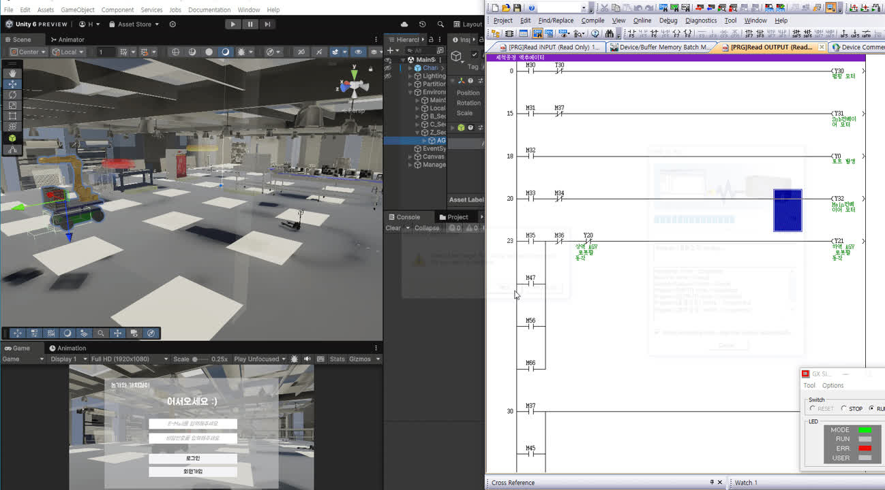
세척공정 - TCP/IP & Mx_componet 적용

Slide 36
UI
Unity & FireBase

Slide 37
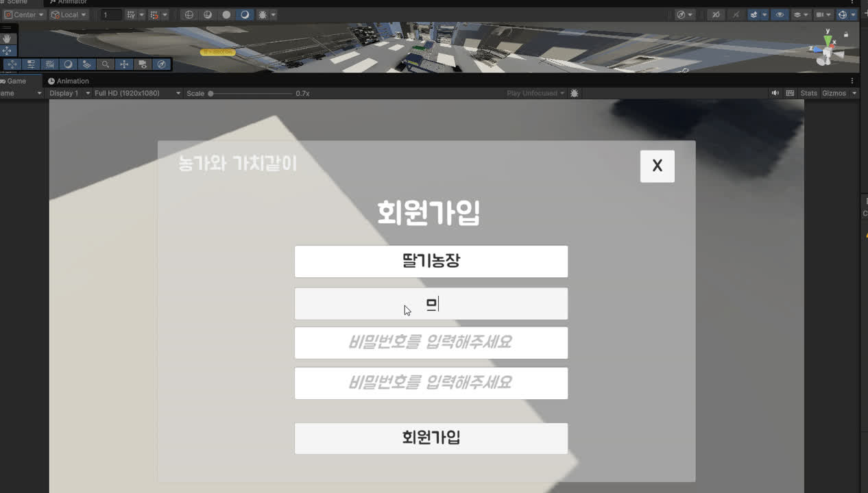
UI - 회원가입 / 메일 인증 / 로그인

Slide 38
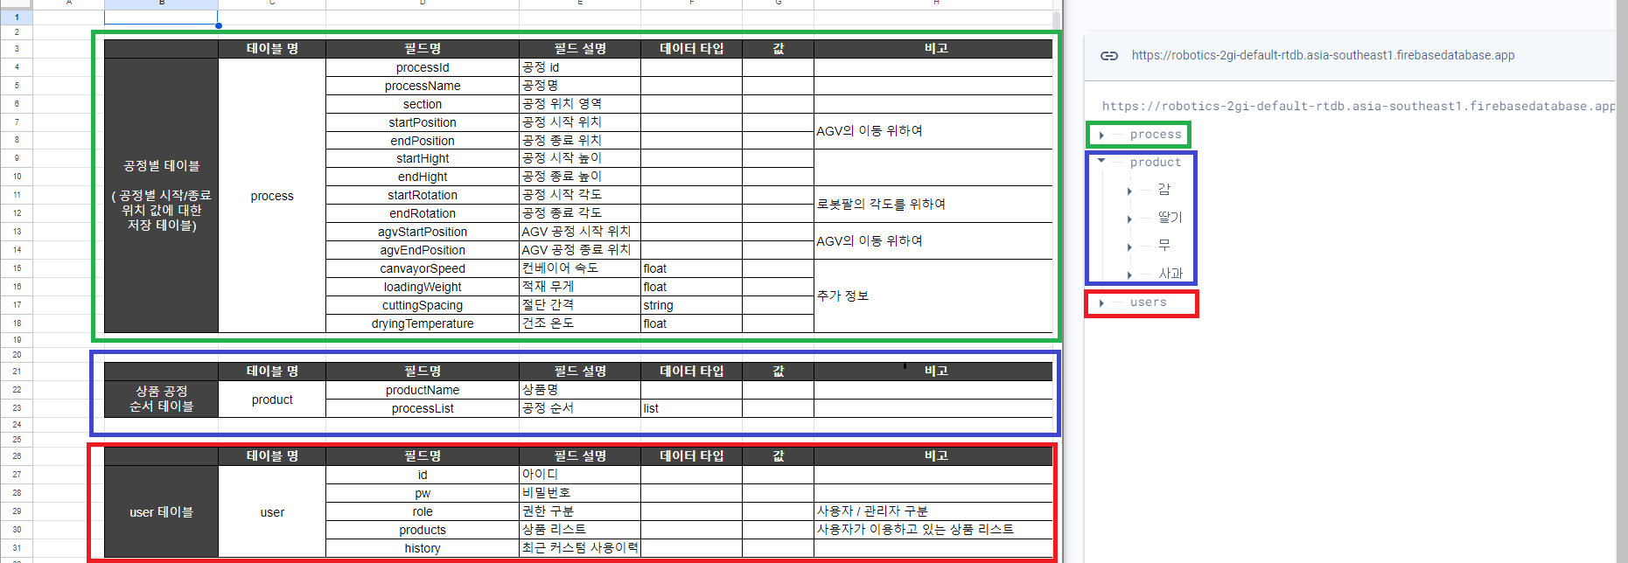
UI - Firebase 연동

Slide 39
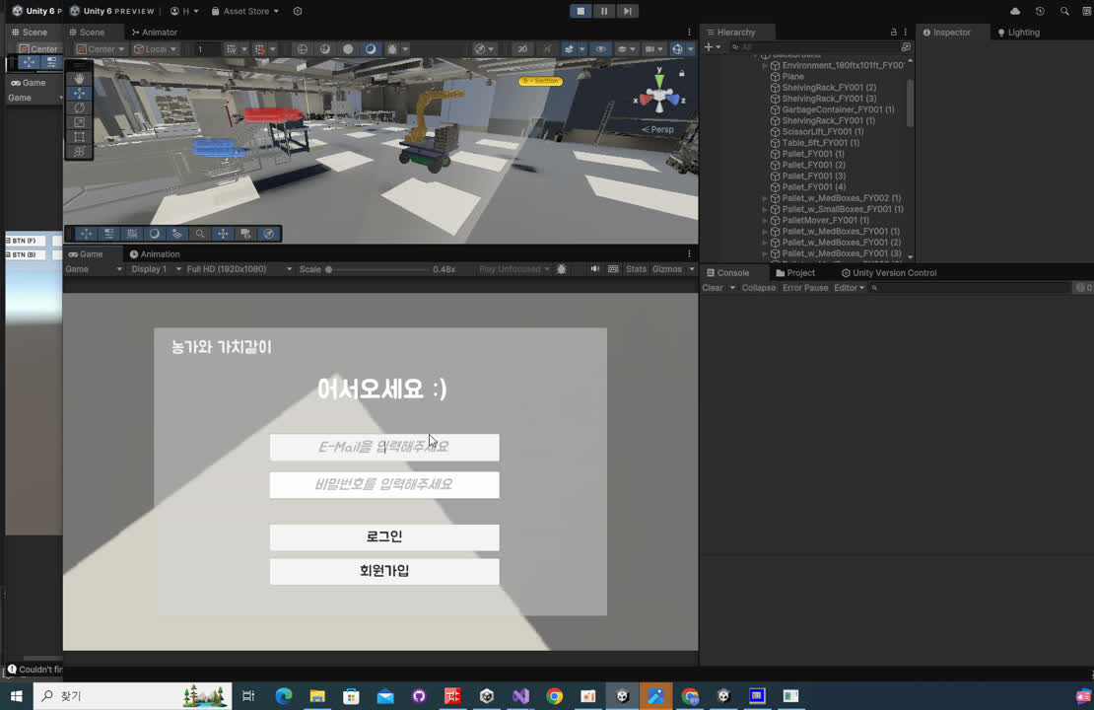
FireBase DB 연동

Slide 40
4. 프로젝트 현황
현황 ( 현재 및 추가 진행 상황)

Slide 41
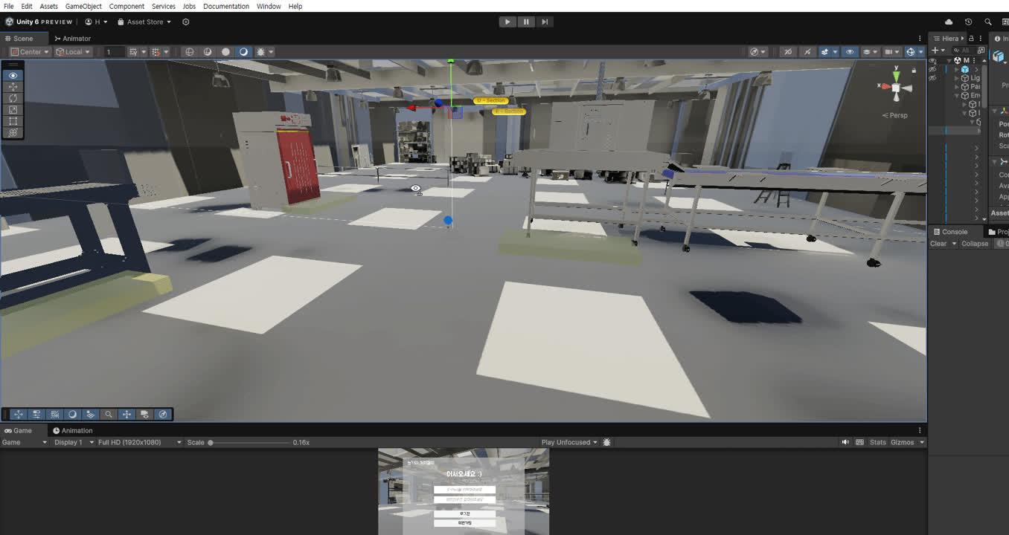
전체공정

Slide 42
현황1
Date: June 1, 2025 | Time: 10:00 AM
세척 공정
건조 공정
절단 공정
택배 포장 공정
박스 적재 공정
설계
완료
완료
완료
진행 예정
진행 예정
PLC
기능 구현 완료
기능 구현 완료
기능 구현 완료
진행 예정
진행 예정
Unity
기능 구현 완료
기능 구현 완료
기능 구현 완료
진행 예정
진행 예정
TCP/IP & MX Componet
기능 구현 완료
기능 구현 완료
진행 예정
진행 예정
진행 예정
FireBase
-
-
-
-
-

Slide 43
현황2
Date: June 1, 2025 | Time: 10:00 AM
AGV
로봇팔
파우치 포장
사용자/관리자 UI
UI - 제어반
설계
완료
완료
진행 예정
-
-
PLC
일부 구현
일부 구현
진행 예정
-
-
Unity
진행 예정
진행 예정
기능 구현 완료
일부 구현
진행 예정
TCP/IP & MX Componet
기능 구현 완료
기능 구현 완료
진행 예정
-
진행 예정
FireBase
진행 예정
진행 예정
-
일부 구현
-

Slide 44
THANK YOU
가치같이

